Slide 1
MYSQL資料庫操作與管理 大學部網頁程式設計
吳智鴻
國立臺中教育大學 數位內容科技學系

Slide 2
phpmyadmin
用php撰寫的mysql資料庫管理界面
有視窗界面容易操作使用
廣為雲端虛擬主機作為資料庫中控台使用

Slide 3
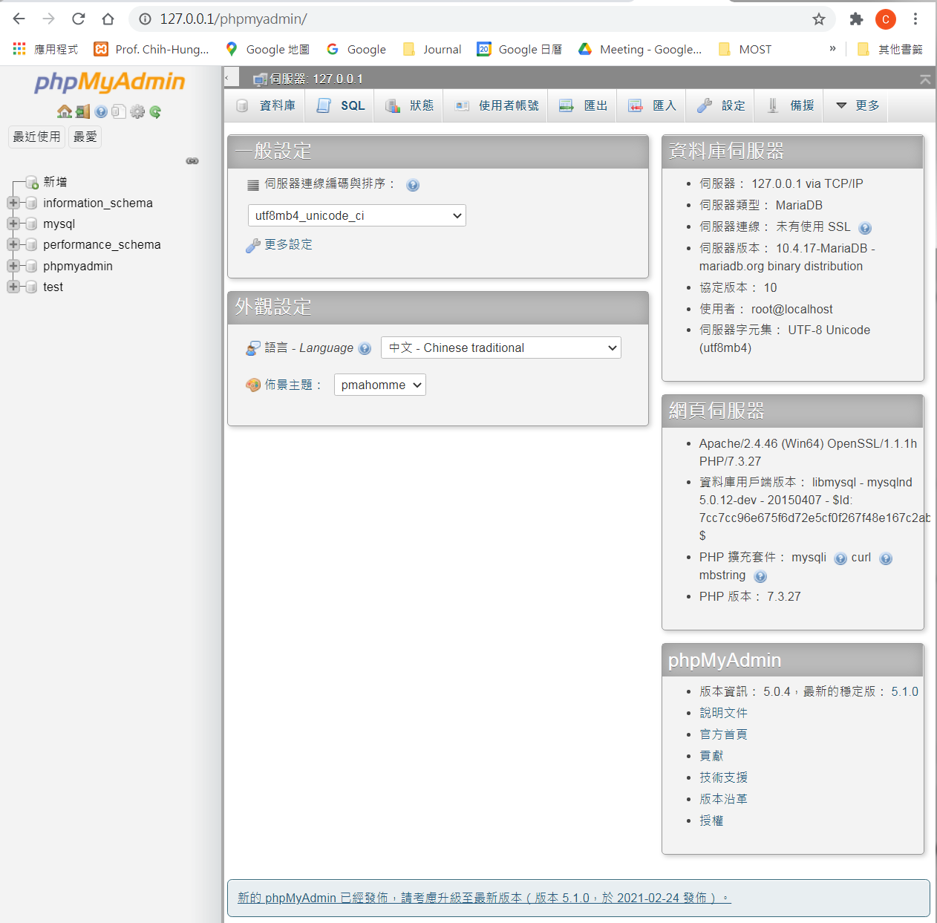
瀏覽器輸入：localhost or 127.0.0.1

Slide 4
Step#2 設定使用者帳號 root root是資料庫最高權限管理者
三個root帳號都要更改密碼

Slide 5
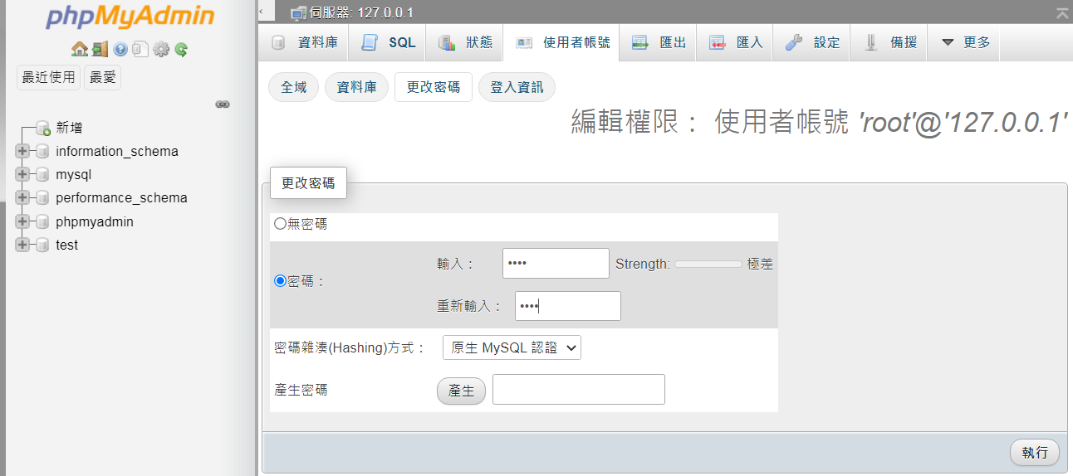
更改密碼
注意：
三個root帳號都要更改密碼

Slide 6
三個都改完密碼後，按下首頁按鈕重新整理。會出現錯誤畫面（這是正常的）。

Slide 7
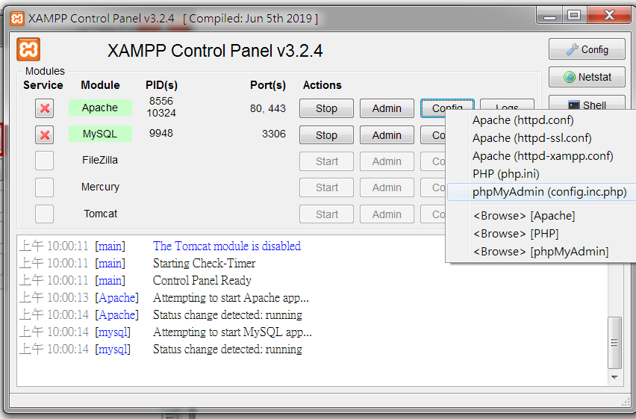
回到XAMPP Control Panel 設定phpmyadmin登入方式

Slide 8
修改config.inc
$cfg['Servers'][$i]['auth_type'] 這裡可以有三種Authentication的方法 (config , http , cookie)，default 值為config
修改為 http
$cfg['Servers'][$i]['auth_type'] = 'http';
修改帳號密碼：
$cfg['Servers'][$i]['user'] = 'root';
$cfg[‘Servers’][$i][‘password’] = ‘你的密碼。例如1234';

Slide 9
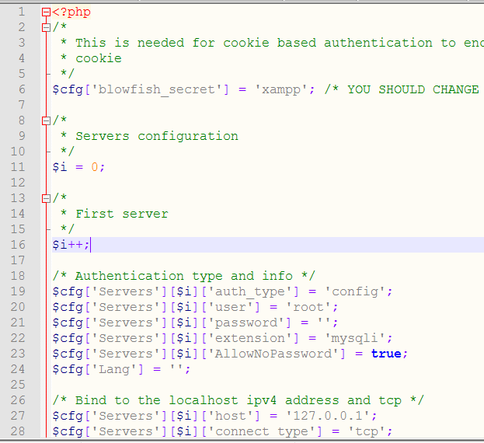
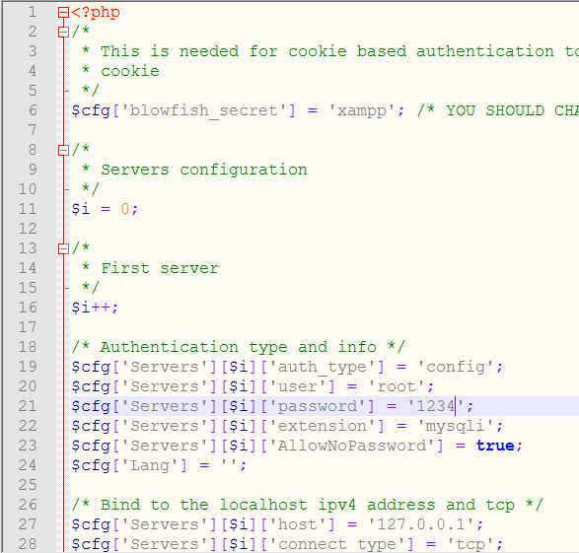
修改config.inc
原先的 修改後

Slide 10
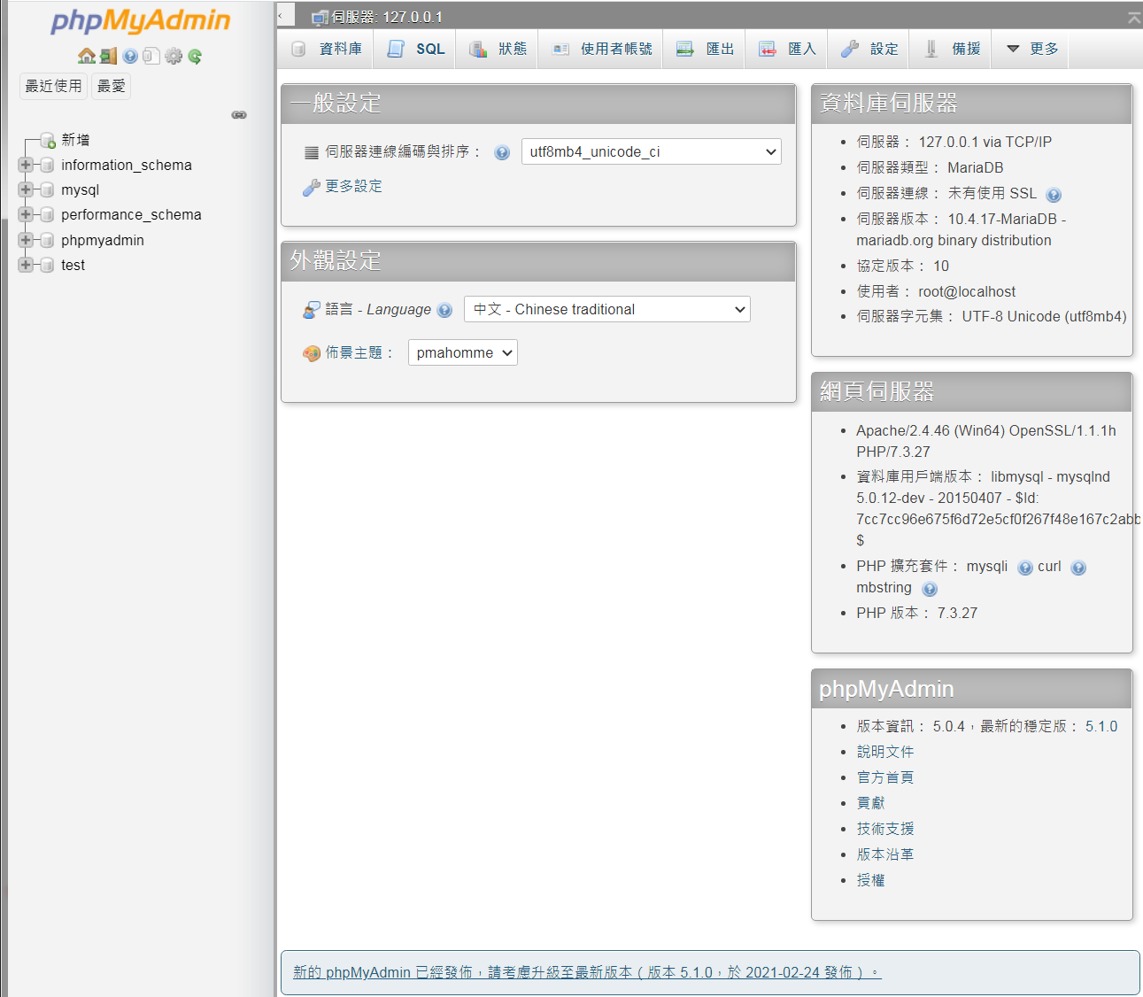
修改完畢存檔後重新啟動Apache&MySQL
可以正常登入了

Slide 11
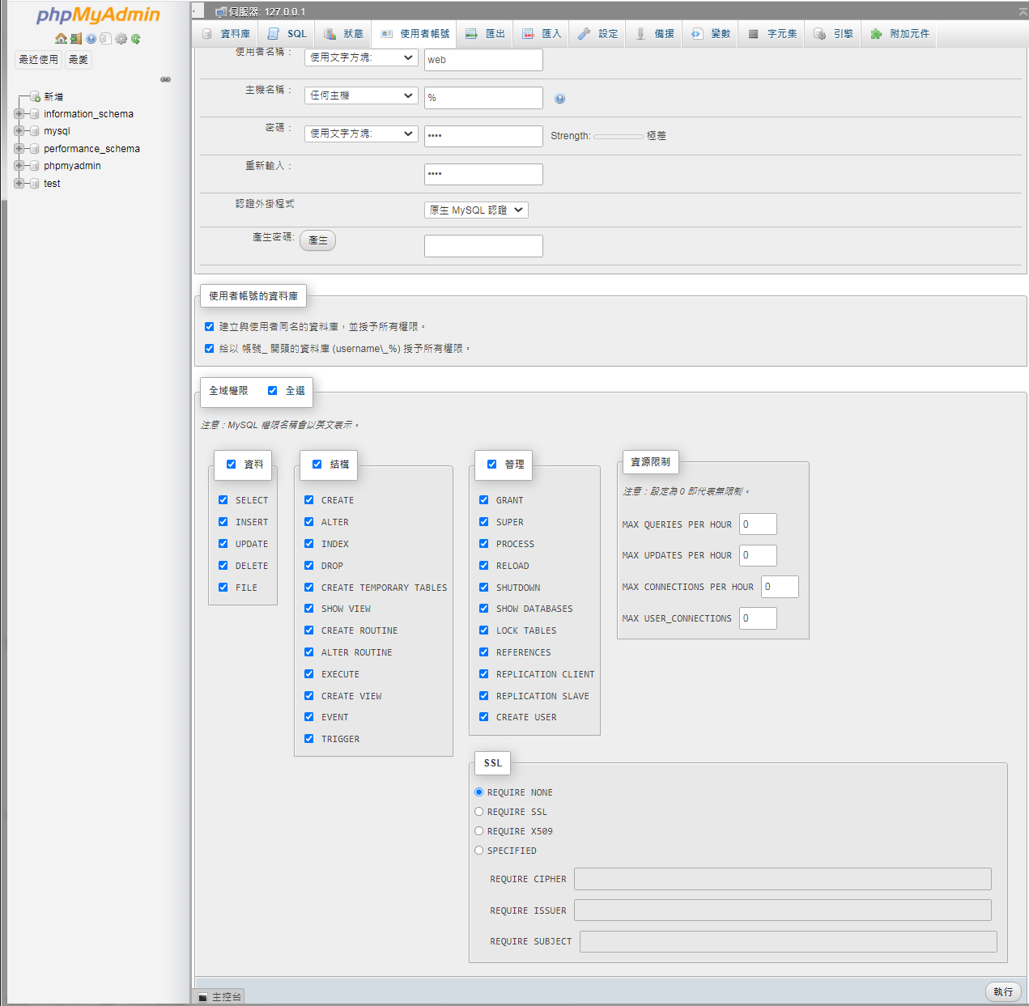
新增一個使用者帳號（web)，供php程式可以連線使用
可以設定成本機

Slide 12
正確執行的畫面

Slide 13
可以看到多了一個使用者帳號：web

Slide 14
建立student資料庫 (9個欄位)

Slide 15
資料庫操作 建立、新增資料、匯出匯入資料

Slide 16
建立資料庫&資料表
以學生資料表為例
資料表 Table
基本資料
Member
Student
修課紀錄
courses
資料庫
database
活動紀錄activity

Slide 17
資料庫欄位異動
新增一個欄位(datetime)，在最後方
資料型態: current time stamp (可自動儲存資料被寫入的時間戳記)

Slide 18
完成如下

Slide 19
輸入資料
試著輸入5筆資料

Slide 20
資料庫操作
匯出資料表
Phpmyadmin 刪除資料表
Phpmyadmin 匯入資料表

